Slide 1

数字图像处理
东南大学 计算机学院
姜龙玉 email：jly@seu.edu.cn

Slide 2
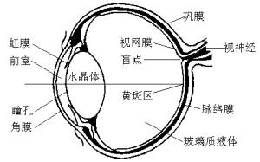
人眼的构造与机理要点
人眼的构造与机理要点
人眼的机理与照相机类似：
（1）瞳孔：透明的角膜后是不透明的虹膜，虹膜中间的圆孔称为瞳孔，，其直径可调节，控制进入人眼内之光通量(照相机光圈作用)
（2）晶状体：瞳孔后是一扁球形弹性透明体，其曲率可调节，以改变焦距，使不同距离的图在视网膜上成象(照相机透镜作用)。
（3）视细胞：视网膜上集中了大量视细胞，分为两类：
Notes:
不可见的物理图像

Slide 3
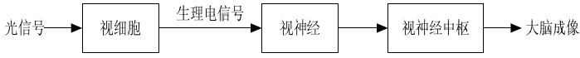
人眼的构造与机理要点
人眼的构造与机理要点（续）
（3）视细胞：视网膜上集中了大量视细胞，分为两类：
锥状细胞：明视细胞，在强光下检测亮度和颜色；
杆(柱)状细胞：：暗视细胞，在弱光下检测亮度，无色彩感觉。
其中，每个锥状视细胞连接着一个视神经末梢，故分辨率高，分辨细节、颜 色；多个杆状视细胞连接着一个视神经末梢，故分辨率低，仅分辨图的轮廓。
（4）人眼成象过程：

Slide 4
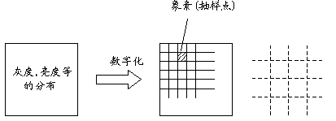
图像数字化
图像数字化是将一幅画面转化成计算机能处理的形式——数字图像的过程。
模拟图像
数字图像
正方形点阵

Slide 5
图像数字化
采样
将空间上连续的图像变换成离散点的操作称为采样。采样间隔和采样孔
径的大小是两个很重要的参数。
当对图像进行实际的抽样时，怎样选择各抽样点的间隔是个非常重要的
问题。关于这一点，图像包含何种程度的细微的浓淡变化，取决于希望忠实反映图像的程度。
量化
经采样图像被分割成空间上离散的像素，但其灰度是连续的，还不能用
计算机进行处理。
将像素灰度转换成离散的整数值的过程叫量化。一幅数字图像中不同灰
度值的个数称为灰度级数，用G表示。一般来说，G=2∧g, g就是表示图像像素灰 度值所需的比特位数。
一幅大小为M×N、灰度级数为G的图像所需的存储空间，即图像的数据
量，大小为M×N×g （bit）

Slide 6
图像数字化
辩证唯物主义
概念：辩证唯物主义认为物质世界是按照它本身所固有的规律运动、变化和发展的，“事物都是一分为二的。”它揭示了事物发展的根本原因在于事物内部的矛盾性。事物矛盾双方又统一又斗争，促使事物不断地由低级向高级发展。因此，事物的矛盾规律，即对立统一的规律，它是物质世界运动、变化和发展的最根本的规律。
中国传统文化中的辩证唯物主义
在中国古代哲学中，“天圆地方”包含了从几何形状到阴阳属性多重涵 义，包含着天地对立统一关系的寓意。中国传统文化讲求社会乃至自然的平衡，这一理念体现在器皿、建筑等方方面面，在这里透露出一种对亚太地区和谐平衡的愿望。
老紫檀天圆地方托
天坛俯视图
方孔圆钱（秦半两）

Slide 7
图像数字化
辩证唯物主义
习主席讲述的辩证唯物主义：习近平在APEC领导人非正式会议欢迎宴会上的致辞中说，我们现在所在的地方叫水立方，对面是鸟巢，这两个建筑一方一圆，蕴含着天圆地方中国的哲学理念，形成了阴阳平衡的统一。
图像处理课程中的辩证唯物主义
图像的数字化过程包括量化和采样两个过程，将客观环境中的物体转化成计算机可以处理的数字图像，是以物体的客观真实的样貌为基础的，在量化的过程中若要使得物体的图像越清楚，必须有更小的采样间隔和更多的量化级数，但这势必带来存储空间的增大，增加计算成本和时间代价，数字化过程中考虑图像的精度和计算成本之间的平衡，有效处理图像，体现了事物或者方法的对立统一性，需要辩证的看待和选择。

Slide 8
图像数字化
黑白图像:是指图像的每个像素只能是黑或白，没有中间的过渡，故又称为二值图像。二值图像的像素值为0或1。例如
灰度图像:灰度图像是指每个像素由一个量化的灰度值来描述的图像。它不包含彩色信息。

Slide 9
图像数字化
彩色图像:彩色图像是指每个像素由R、G、B三原色像素构成的图像，
其中R、B、G是由不同的灰度级来描述的。

Slide 10
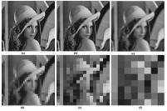
图像数字化
一般来说
采样间隔越大，所得图像像素数越少,空间分辨率低,质量差，严重时出现像素呈块状的国际棋盘效应
采样间隔越小，所得图像像素数越多，空间分辨率高，图像质量好，但数据量大。

Slide 11
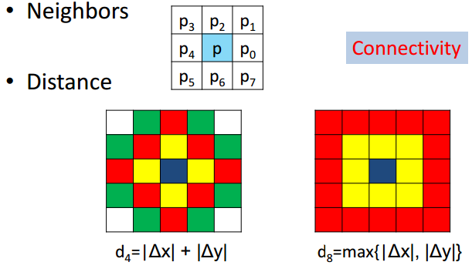
像素间基本关系
相邻像素及距离度量

Slide 12
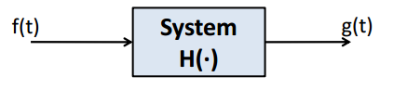
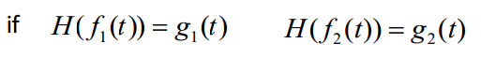
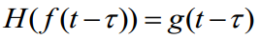
线性系统
H(·): 线性系统:
时不变系统：

Slide 13
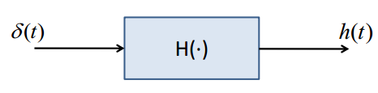
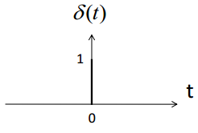
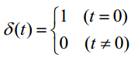
单位冲击响应
单位冲击函数：

Slide 14
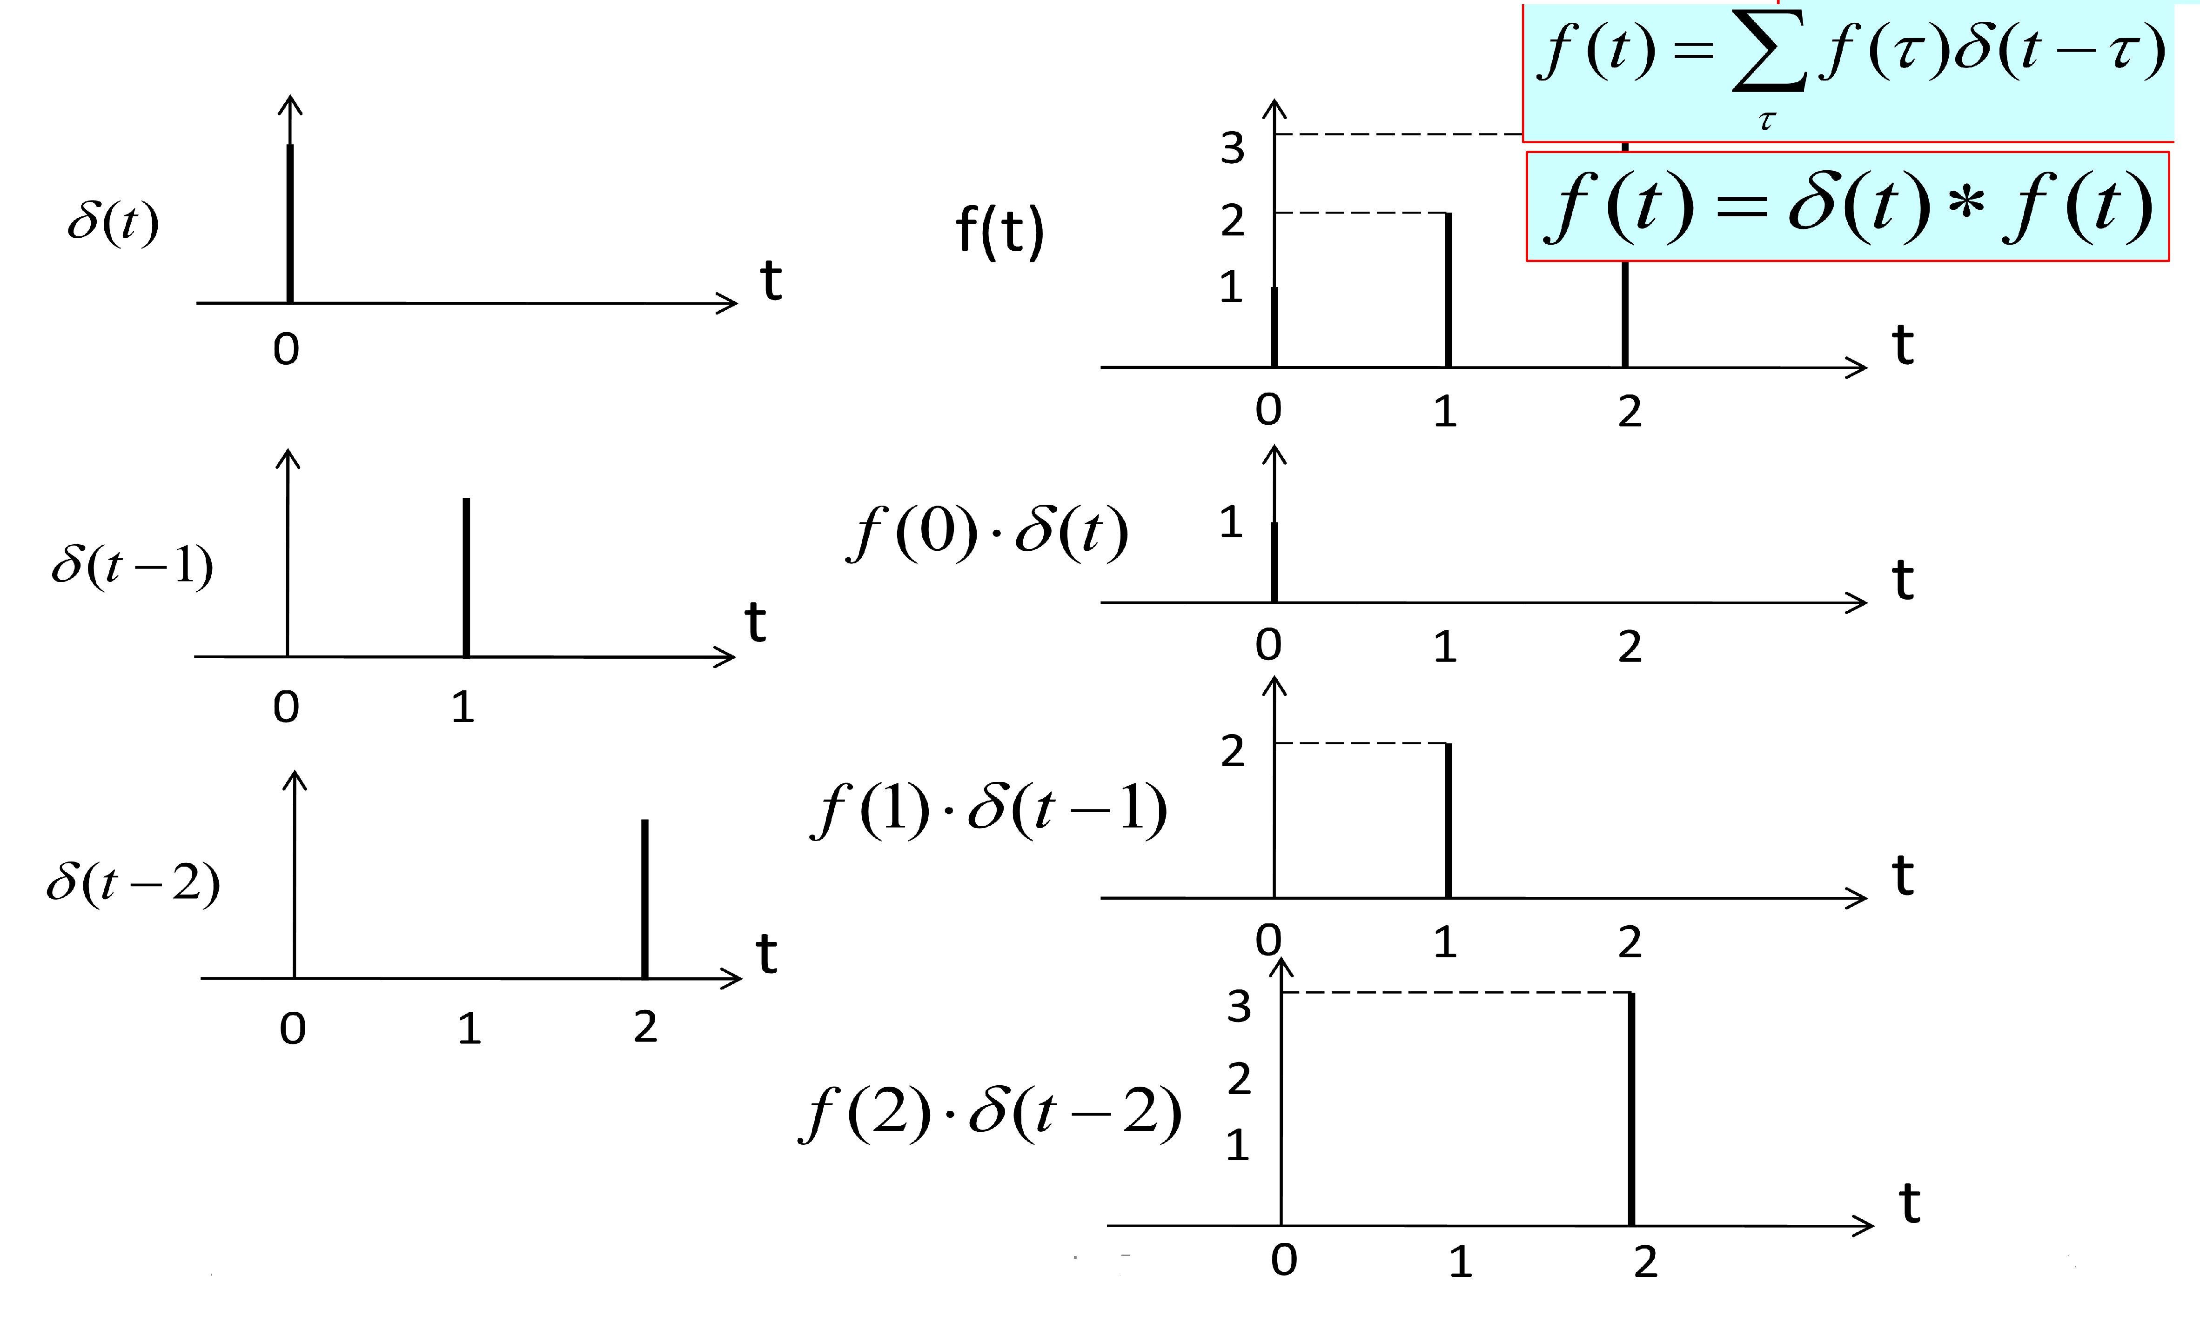
单位冲击响应

Slide 15
单位冲击响应

Slide 16
空间域图像增强
图像增强：
通俗讲对图像加工，以得到对具体应用来讲，视觉效果更好的图像或者更有用的图像的技术；
图像增强的目的：
改善图像的视觉效果，提高图像的清晰度；
将图像转换成另一种更适合人或机器处理的形式。
图像增强不增加信息，仅通过压制一部分信息，以突出另一部分信息。

Slide 17
空间域图像增强
图像增强分类：
空域法：直接对图像的像素灰度值操作
包括：图像灰度变换、直方图修正、平滑和锐化处理、彩色增强等；
频域法：在图像的变换域中，对图像的变换值进行操作，然后经过逆变换得到增强后的图像。
常用的方法包括低通滤波、高通滤波以及同态滤波方法等。

Slide 18
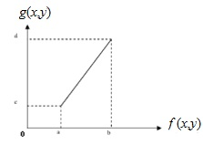
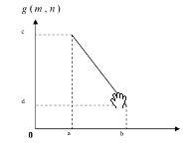
空间域图像增强
灰度变换：可以调整图像的动态范围或图像的对比度，是非常有效的图像增强手段之一
线性变换
其中： 称为变换函数（直线）的斜率。
k >0
k <0

Slide 19
空间域图像增强
根据线性变换（a,b）(c,d) 的取值大小有：
当 k >1 则结果会使图像的动态取值范围展宽，这样可以改善曝光不足的问题或充分利用图像显示设备的动态范围；
若k =1, 则变换后灰度动态范围不变；
若0<k<1, 则变换后图像的灰度动态范围会变小。
反转或取反：若k<0, 即对于b>a, 有d>c则变换后图像的灰度值会反转，即原亮的会变暗，原来暗的会变亮。在k＝-1时，则 为 取反。

Slide 20
空间域图像增强
在曝光不足或过度的情况下，图像灰度可能会局限在一个很小的范围内。
这时在显示器上看到的将是一个模糊不清、似乎没有灰度层次的图像。
采用线性变换对图像每一个像素灰度作线性拉伸，可有效地改善图像视觉效果。

Slide 21
空间域图像增强
分段线性变换：
扩展感兴趣的区域，牺牲其他：
扩展感兴趣的区域，为了保留其他区域的灰度层次，也可以对其采取其他的压缩方法，即有扩有压。

Slide 22
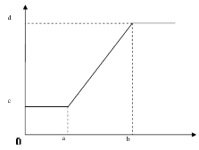
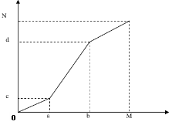
空间域图像增强
分段线性变换：
(a) 扩展感兴趣的，牺牲其他
(b) 扩展感兴趣的，压缩其他
图灰度分段线性变换
通过细心调整折线拐点的位置及控制分段直线的斜率，可对任一灰度区间进
行拉伸或压缩。

Slide 23
空间域图像增强
分段线性变换：
(a)
(b)
(c)
(d)
(a) 原图像
(b)扩展动态范围 (c) 图像取反 (d) 有扩有压
图例：图像灰度的线性变换

Slide 24
空间域图像增强
非线性灰度变换
当用某些非线性函数如对数函数、指数函数等，作为映射函数时，可实现图像灰度的非线性变换。
对数变换
是为了调整曲线的位置和形状而引入的参数。
可对图像的低灰度区较大的拉伸而对高灰度区压缩；
采用这种变换,使图像灰度分布与人的视觉特性相匹配。

Slide 25
空间域图像增强
非线性灰度变换
对数变换
(a)原图像
（b）图像的傅立叶谱
(c) 图b的对数变换效果

Slide 26
空间域图像增强
非线性灰度变换
2.指数变换
这里参数 用来调整曲线的位置和形状。这种变换能对图像的高灰度区
给予较大的拉伸。
(a)原图像
(b) =0.7
(c) =1.7

Slide 27
空间域图像增强
直方图修正法
直方图概念
灰度直方图反映的是一幅图像中各灰度级像素出现的频率。
以灰度级为横坐标，纵坐标为灰度级的频率，绘制频率同灰度级的关系图就是灰度直方图。
它是图像的一个重要特征，反映了图像灰度分布的情况。
如下图是一幅图像的灰度直方图。频率的计算式为 ：
图例：灰度图像的直方图

Slide 28
空间域图像增强
直方图修正法

Slide 29
空间域图像增强
直方图修正法
彩色图像的分波段直方图

Slide 30
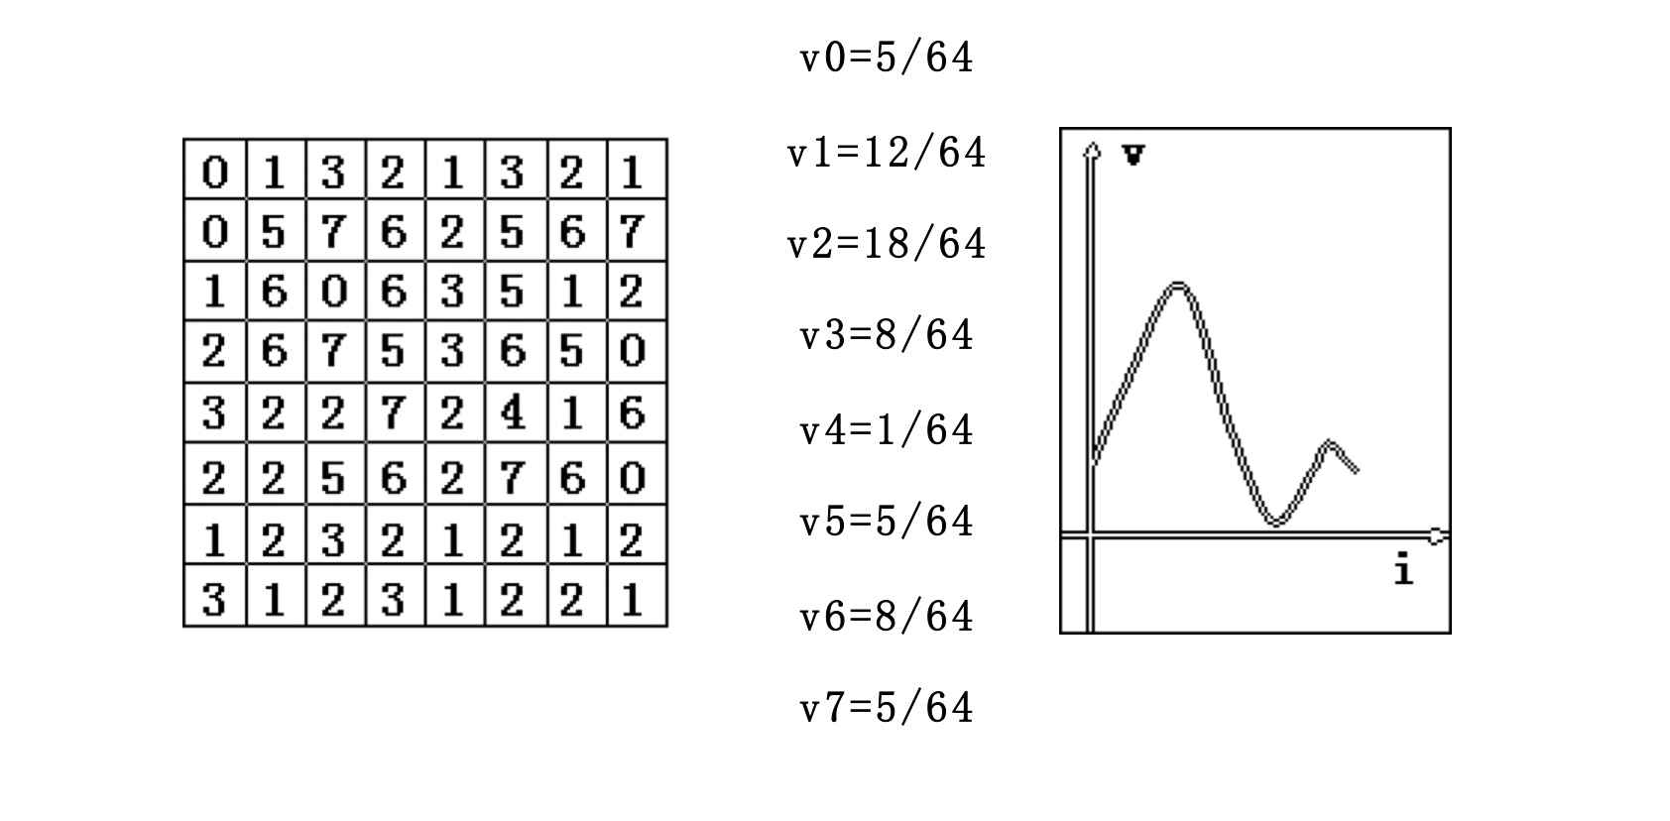
空间域图像增强
直方图修正法
直方图计算
一幅8*8＝64 的图像 i＝(0,7)

Slide 31
空间域图像增强
直方图修正法
直方图性质
灰度直方图只能反映图像的灰度分布情况，而不能反映图像像素的位置，即丢失了像素的位置信息；
一幅图像对应唯一的灰度直方图，反之不成立。不同的图像可对应相同的直方图。下图给出了一个不同的图像具有相同直方图的例子；
一幅图像分成多个区域，多个区域的直方图之和即为原图像的直方图。

Slide 32
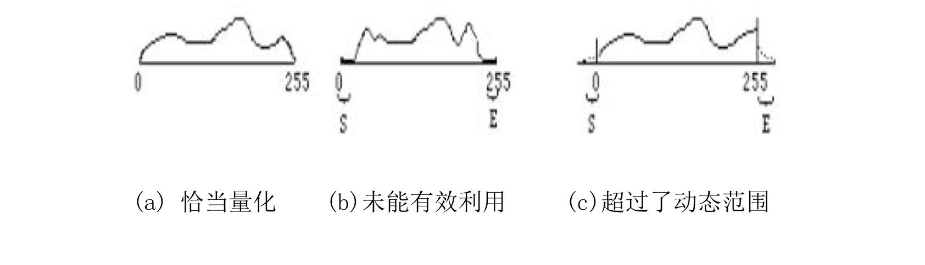
空间域图像增强
直方图修正法
直方图的应用
用于判断图像量化是否恰当；
用于确定图像二值化的阈值
一幅图像分成多个区域，多个区域的直方图之和即为原图像的直方图。

Slide 33
空间域图像增强
直方图修正法
直方图的应用
具有二峰性的灰度图象

Slide 34
空间域图像增强
直方图修正法
直方图与图像清晰性的关系:
直方图反映了图像的清晰程度,当直方图均匀分布时,图像最清晰。由此,我们可以利用直方图来达到使图像清晰的目的。
直方图均衡化
直方图均衡化就是通过原始图像的灰度非线性变换,使其直方图变成均匀分布,以增加图像灰度值的动态范围,从而达到增强图像整体对比度,使图像变清晰的效果
连续变化图像的均衡化问题:
设 r和 s分别表示归一化了的原图像灰度和经直方图修正后的图
像灰度。即:
在 [0,1] 区间内的任一个r 值，都可产生一个 s 值，且
T(r) 满足下列条件：
①在0 ≤r≤1内为单调递增函数，保证灰度级从黑到白的次序不变； ②在0≤r≤1内，有0≤T(r)≤1，确保映射后的像素灰度在允许的范围内。
同理：反变换函数为
反变换函数对s同样满足上述两个条件。

Slide 35
空间域图像增强
直方图修正法
直方图均衡化计算：
i,j 分别为灰度均衡化前后图像的灰度级，L为灰度级数
n_{i} 为原图像各灰度级的像素个数，n为原始图像像素总个数
原始图像直方图: P(i) 及累计直方图 P(j) 由下式计算得到：
计算变换后的灰度值并取整：
确定灰度变换关系, 计算变换后图像的灰度直方图：

Slide 36
空间域图像增强
直方图修正法
直方图均衡化计算：
[例3-1] 设有一幅大小为,包含灰度值是的8个灰度 级的数字图像,其各灰度级的像素个数见下表所示, 要求对其进行直方图均衡化,求出灰度变换关系和变换后的直方图
表 3-1图像各灰度级的像素个数

Slide 37
空间域图像增强
直方图修正法
直方图均衡化计算：

Slide 38
空间域图像增强
直方图修正法
直方图均衡化计算： 灰度值出现归并，比原始图像平坦。
（a）原始直方图 （b）累计直方图 （c）变换后的直方图

Slide 39
空间域图像增强
直方图修正法
直方图均衡化示例：

Slide 40
空间域图像增强
直方图修正法
研讨参考论文：

Slide 41
空间域图像增强
直方图修正法
直方图规定化(匹配) 直方图均衡化能自动增强整个图像对比度,结果得到全局均匀化直方图, 但实际应用中有时要求突出感兴趣灰度范围,即修正直方图 使其具有要求的形式：

Slide 42
空间域图像增强
直方图修正法
直方图规定化(匹配) 计算过程：
（1）对原直方图均衡化，即求其累计直方图 P_{i}
(2) 对规定直方图均衡化, 即求其累计直方图 Pj
(3) 按P_{j} ➔Pi 最靠近的原则，进行i➔j的变换;
(4)求出i➔j的变换关系，对原图像进行灰度变换 j=T[i];

Slide 43
空间域图像增强
直方图修正法
直方图规定化(匹配) 计算过程：
例：对例3-1所给的图像进行直方图规定化处理。给定的规定直方图如下表3-2所示
表 3-2 给定的规定直方图

Slide 44
空间域图像增强
直方图修正法
直方图规定化(匹配) 计算过程：

Slide 45
空间域图像增强
直方图修正法
直方图规定化(匹配) 计算过程：

Slide 46
空间域图像增强
直方图规定化(匹配) 实例：
图(C)、(c)是将图像(A)按图(b)的直方图进行规定化得到的结果及其直方图
。通过对比可以看出图(C)的对比度同图（B)接近一致，对应的直方图形状差异也不大。
这样有利于影像融合处理，保证融合影像光谱特性变化小。

Slide 47
空间域图像增强
图像的空间域平滑
任何一幅原始图像，在其获取和传输等过程中，会受到各种噪声的干扰，
使图像恶化, 质量下降，图像模糊，特征淹没，对图像分析不利.为了抑制噪声改
善图像质量所进行的处理称图像平滑或去噪.它可以在空间域和频率域中进行.本
节介绍空间域的几种平滑法。

Slide 48
空间域图像增强
1. 局部平滑法：局部平滑法是一种直接在空间域上进行平滑处理的技术。
假设图像是由许多灰度恒定的小块组成，相邻像素间存在很高的空间相关性，而噪声则是统计独立的。因此，可用像素邻域内各像素的灰度平均值代替该像素原来的灰度值，实现图像的平滑。
例 : 4-邻域平均：

Slide 49
空间域图像增强
1. 局部平滑法：
例 : 8-邻域平均：
局部平滑法特性：
（1）假定
图像由许多灰度相近的小块组成；
噪声 为加性白噪声，均值为0, 方差为

Slide 50
空间域图像增强
1. 局部平滑法：
局部平滑法特性：
（2）含噪声的图像：f’ = f+
上式第二项 噪声的数学期望为0, 方差为
故减少了噪声
使目标物边缘或轮廓变得模糊。

Slide 51
空间域图像增强
1. 局部平滑法：
原图
加噪图像
4 领域平均
8 领域平均

Slide 52
空间域图像增强
1. 阈值平均法：
为克服邻域平均使图像变模糊的缺点,可以采用加门限的方法来减少这种模糊。具体计算公式是
其中的门限T 通常选择为 其中 表示图像的方差。但实际应用中, 门限 T 要利用经验值和多次试验来获 得。这种方法对抑制椒盐噪声比较有效, 同时也能较好地保护仅有微小变化差的目标物细节。

